Slide 1
计 算 机 组 成 原 理
浮点数表示及运算

Slide 2
一、浮点数的表示
9×10^{－28} = 0.9 ×10⁻²⁷
2×10³³ = 0.2 ×10³⁴
任意一个十进制数 Ｎ 可以写成
Ｎ=10E· ×Ｍ （十进制表示）
计算机中一个任意进制数 Ｎ 可以写成
N=R^{e}×m = 2E×M = 2^{±e}× (±m)
m ：尾数，是一个纯小数。
e ：浮点的指数, 是一个整数。
R ：基数，对于二进计数值的机器是一个常数，一般规定Ｒ 为2，8或16
E₀
E₁
E₂
…
…
…
E_{m}
M₀
M₁
M₂
…
…
…
M_{n}
  阶符
  阶值
  尾符
  尾数值

Slide 3
浮点数的表示范围
一个机器浮点数由阶码和尾数及其符号位组成：
尾数：用定点小数表示，给出有效数字的位数，决定了浮点数的表示精度
阶码：用定点整数形式表示，指明小数点在数据中的位置，决定了浮点数的表示范围。
负下溢
正下溢
负上溢
正上溢
-∞
负数
0
正数
+∞
最小负数
最大负数
最小正数
最大正数
N=2E×M
|N|→∞ 产生正上溢或者负上溢
|N|→0 产生正下溢或者负下溢

Slide 4
机器字长一定时，阶码越长，表示范围越大，精度越低
浮点数表示范围比定点数大，精度高
8位定点小数可表示的范围
  0.0000001 --- 0.1111111
  1/128 --- 127/128
设阶码2位，尾数4位
  可表示2⁻¹¹*0.0001 --- 2¹¹*0.1111
  0.0000001 --- 111.1
设阶码3位，尾数3位
  可表示2⁻¹¹¹*0.001 --- 2¹¹¹*0.111
  0.0000000001 --- 1110000

Slide 5
二、浮点数规格化
浮点数是数学中实数的子集合，由一个纯小数乘上一个指数值来组成。
一个浮点数有不同的表示：
0.5； 0.05×10¹ ； 0.005 ×10^{2 ；} 50 ×10⁻²
为提高数据的表示精度，需做规格化处理。
在计算机内，其纯小数部分被称为浮点数的尾数，对非 0 值的浮点数，要求尾数的绝对值必须 >= 1/2，即尾数域的最高有效位应为1,称满足这种表示要求的浮点数为规格化表示：
0.1000101010
把不满足这一表示要求的尾数，变成满足这一要求的尾数的操作过程，叫作浮点数的规格化处理，通过尾数移位和修改阶码实现。

Slide 6
规格化目的：
  为了提高数据的表示精度
  为了数据表示的唯一性
  尾数为R进制的规格化：
  绝对值大于或等于1/R
二进制原码的规格化数的表现形式：
正数 0.1xxxxxx
负数 1.1xxxxxx
补码尾数的规格化的表现形式：尾数的最高位与符号位相反。
正数 0.1xxxxxx
负数 1.0xxxxxx

Slide 7
例：对数据123₁₀作规格化浮点数的编码，假定1位符号位，基数为2，阶码5位，采用移码，尾数10位，采用补码。
解：123₁₀=1111011₂= 0.1111011000₂×2⁷
[7]_{移}=10000+00111 = 10111
[0.1111011000]_{补}=0.1111011000
[123]_{浮}= 1011 1 0 11 1101 1000 = BBD8H

Slide 8
三 、浮点数的标准格式IEEE754
为便于软件移植，使用 IEEE（电气和电子工程师协会）标准IEEE754 标准：尾数用原码；阶码用“移码”；基为2。
31 30 23 22 0
32位
S E M
63 62 52 51 0
64位
S E M
S——尾数符号，0正1负；
M——尾数, 纯小数表示, 小数点放在尾数域的最前面。采用原码表示。
E——阶码，采用“移码”表示（移码可表示阶符）;
阶符采用隐含方式，即采用移码方法来表示正负指数。

Slide 9
规格化浮点数的真值
31 30 23 22 0
32位浮点数格式：
S E M
一个规格化的32位浮点数ｘ的真值为：
x = (-1)^{s} × (1.Ｍ) × 2^{Ｅ－127} e =Ｅ – 127
一个规格化的64位浮点数ｘ的真值为：
x = ( –1)^{s}×(1.Ｍ)×2^{Ｅ－1023}
这里e是真值，Ｅ是机器数
1.隐藏位技术
原码非0值浮点数的尾数数值最高位必定为 1，则在保存浮点数到内存前，通过尾数左移, 强行把该位去掉, 用同样多的位数能多存一位二进制数，有利于提高数据表示精度，称这种处理方案使用了隐藏位技术。
当然，在取回这样的浮点数到运算器执行运算时，必须先恢复该隐藏位。
2.阶码用“移码”偏移值127而不是128
Emin=1, Emax=254/2046

Slide 10
例：若浮点数 x 的二进制存储格式为(41360000)₁₆，求其32位浮点数的十进制值。
解： 0100,0001,0011,0110,0000,0000,0000,0000
数符：0
阶码：1000,0010
尾数：011,0110,0000,0000,0000,0000
指数e＝阶码－127＝10000010－01111111 ＝00000011=(3)₁₀
包括隐藏位1的尾数：
1.M＝1.011 0110 0000 0000 0000 0000＝1.011011
于是有 x＝(－1)^{s}×1.M×2e
＝＋(1.011011)×2³＝＋1011.011＝(11.375)₁₀

Slide 11
例: 将十进制数20.59375转换成32位浮点数的二进制格式来存储。
解：首先分别将整数和分数部分转换成二进制数：
20.59375＝10100.10011
然后移动小数点，使其在第1，2位之间
10100.10011＝1.010010011×2⁴
e＝4
于是得到： e =Ｅ – 127
S＝0，E＝4＋127＝131=1000,0011，M＝010010011
最后得到32位浮点数的二进制存储格式为
0100 0001 1010 0100 1100 0000 0000 0000＝ (41A4C000)₁₆

Slide 12
例：将十进制数-0.75表示成单精度的IEEE 754标准代码。
解：-0.75 = -3/4 = -0.11₂ = -1.1×2⁻¹
=(-1)¹×(1 + 0.1000 0000 0000 0000 0000 000)×2⁻¹
=(-1)¹×(1 + 0.1000 0000 0000 0000 0000 000)×2¹²⁶⁻¹²⁷
s=1，E=126₁₀ = 01111110₂，F=1000 … 000。
1 011,1111,0 100,0000,0000,0000,0000,0000
B F 4 0 0 0 0 0 H

Slide 13
单精度浮点数编码格式
符号位
阶码
尾数
表示
0/1
255
非零1xxxx
NaN Not a Number
0/1
255
非零0xxxx
sNaN Signaling NaN
0
255
0
+∞
1
255
0
- ∞
0/1
1~254
f
(-1)^{S}× (1.f) ×2^{(e-127)}
0/1
0
f (非零)
(-1)^{S}× (0.f) ×2⁽⁻¹²⁶⁾
0/1
0
0
+0/-0

Slide 14
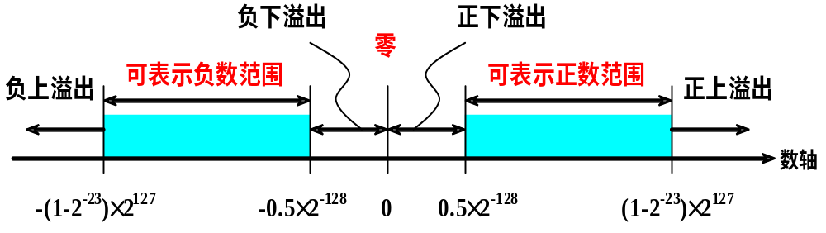
IEEE754 规格化浮点数表示范围
格式
最小值
最大值
单精度
E_{min}=1, M=0,
1.0×2¹⁻¹²⁷ = 2⁻¹²⁶
E_{max}=254,
f=1.1111…, 1.111…1×2²⁵⁴⁻¹²⁷
= 2¹²⁷×(2-2⁻²³)
双精度
E_{min}=1, M=0,
1.0×2¹⁻¹⁰²³ =2⁻¹⁰²²
E_{max}=2046,
f=1.1111…,1.111…1×2²⁰⁴⁶⁻¹⁰²³
=2¹⁰²³×(2-2⁻⁵²)

Slide 15
浮点加减法运算
设有两个浮点数ｘ和ｙ, 它们分别为:
ｘ＝2^{Ex} · M_{ｘ}
ｙ＝2^{Ey} · M_{ｙ}
其中 E_{x} 和 E_{y} 分别为数ｘ和ｙ的阶码，
M_{x} 和 M_{y}为数ｘ和ｙ的尾数。
两浮点数进行加法和减法的运算规则是:
ｘ±ｙ＝(M_{x}2^{Ex－Ey}±M_{y})2^{Ey} E_{x} <= E_{y}

Slide 16
完成浮点加减运算的操作过程大体分为：
(1) 0 操作数的检查；
(2) 比较阶码大小并完成对阶；
(3) 尾数进行加或减运算；
(4) 结果规格化。
(5) 舍入处理。
(6) 溢出处理。

Slide 17
(1) 0 操作数检查
(2) 对阶
使二数阶码相同（即小数点位置对齐），这个过程叫作对阶。
• 先求两数阶码 E_{x} 和 E_{y}之差，即△E = E_{x}－E_{y}
若△E = 0，表示 E_{x}=E_{y}
若△E > 0, E_{x}>E_{y}
若△E < 0, E_{x}<E_{y}
通过尾数的移动来改变E_{x}或E_{y}，使其相等。
• 对阶原则
阶码小的数向阶码大的数对齐；
对阶过程小阶的尾数右移，每右移一位,其阶码加1(右规)。
2¹⁰*(0.11000)+2⁸*(0.00110)
  大阶对小阶 2¹⁰*(0.11000)--→2⁸*(11.000)
  11.000+0.00110 ?????????
  小阶对大阶 2⁸*(0.00110)--→2¹⁰*(0.00001)
  0.00001+0.11000=0.11001

Slide 18
例: x=2⁰¹×0.1101, y=2¹¹×(-0.1010), 求x+y=?
解：为便于直观了解，两数均以补码表示，阶码、尾数均采用
双符号位。
[x]_{补}=00 01, 00.1101 [y]_{补}=00 11, 11.0110
[△E]_{补}= [ E_{x}]_{补}－[E_{y}]_{补}= 00 01+11 01 = 11 10
△E = -2, 表示E_{x}比E_{y}小2, 因此将x的尾数右移两位.
右移一位, 得 [x]_{补}=00 10, 00.0110
再右移一位, 得 [x]_{补}=00 11, 00.0011
至此, △E=0, 对阶完毕.

Slide 19
(3) 尾数求和运算
尾数求和方法与定点加减法运算完全一样。
对阶完毕可得: [x]_{补}=00 11, 00.0011
[y]_{补}=00 11, 11.0110
对尾数求和: 00.0011
+ 11.0110
11.1001
即得: [x+y]_{补}=00 11, 11.1001

Slide 20
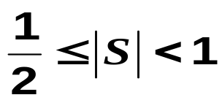
(4) 结果规格化
求和之后得到的数可能不是规格化了的数, 为了增加有效数字的位数, 提高运算精度,必须将求和的结果规格化。
①规格化的定义:
(二进制)
采用原码：
正数: S=0.1 ×××…×
负数： S=1.1 ×××…×
采用双符号位的补码：
对正数: S=00.1×××…×
对负数: S=11.0×××…×

Slide 21
规格化规则
运算结果产生溢出时，必须进行右归
  如变形补码结果出现 10.XX 或者 01.XXX
如运算结果出现 0.0XXX或 1.1XX 必须左归
左归时最低数据有效位补0
右归时连同符号位进位位一起右移
左归时，阶码作减法，右归时，阶码作加法
规格化方法
00.0XXXX --→ 00.1XXX0 左规
11.1XXXX --→ 11.0XXX0 左规
01.XXXXX --→ 00.1XXXX 右规
10.XXXXX --→ 11.0XXXX 右规

Slide 22
例：两浮点数 x=0.1101 ×2¹⁰ , y=(0.1011) ×2⁰¹, 求x+y。
解： [x]_{补}=00 10，00.1101 [y]_{补}=00 01，00.1011
对阶： [△E]_{补}= [ E_{x}]_{补}－[E_{y}]_{补}=00 10+ 11 11= 00 01
y向x对齐，将y的尾数右移一位，阶码加1。
[y]_{补}=00 10，00.0101
求和： 00.1101
+ 00.0101
01.0010
[x+y]_{补}=00 10，01.0010
右归：运算结果两符号位不同，其绝对值大于1，右归。
[x+y]_{补}= 00 11，00.1001

Slide 23
(5) 舍入处理
在对阶或向右规格化时, 尾数要向右移位, 这样, 被右移的尾数的低位部分会被丢掉, 从而造成一定误差,因此要进行舍入处理。
• 简单的舍入方法有两种：
① “0舍1入”法
即如果右移时被丢掉数位的最高位为0则舍去，反之则将尾数的末位加“1”。
② “恒置1”法
即只要数位被移掉，就在尾数的末位恒置“1”。从概率上来说,丢掉的0和1各为1/2。

Slide 24
在IEEE754标准中,舍入处理提供了四种可选方法：
就近舍入 其实质就是通常所说的"四舍五入"。例如,尾数超出规定的23位的多余位数字是10010,多余位的值超过规定的最低有效位值的一半,故最低有效位应增1。若多余的5位 是01111,则简单的截尾即可。对多余的5位10000这种特殊情况：若最低有效位现为0,则截尾；若最低有效位现为1,则向上进一位使其变为 0。
朝0舍入 即朝数轴原点方向舍入,就是简单的截尾。无论尾数是正数还是负数,截尾都使取值的绝对值比原值的绝对值小。这种方法容易导致误差积累。
朝＋∞舍入 对正数来说,只要多余位不全为0则向最低有效位进1;对负数来说则是简单的截尾。
朝－∞舍入 处理方法正好与 朝＋∞舍入情况相反。对正数来说,只要多余位不全为0则简单截尾;对负数来说,向最低有效位进1。

Slide 25
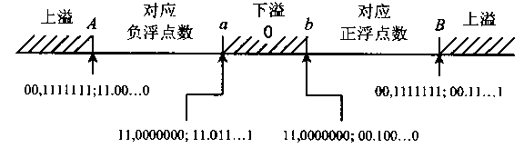
(6)溢出处理
与定点加减法一样，浮点加减运算最后一步也需判溢出。在浮点规格化中已指出，当尾数之和(差)出现01．××…×或10．××…×时，并不表示溢出，只有将此数右规后，再根据阶码来判断浮点运算结果是否溢出。
若机器数为补码，尾数为规格化形式，并假设阶符取2位，阶码取7位、数符取2位，尾数取n位，则它们能表示的补码在数轴上的表示范围如图所示。
负
正

Slide 26
最小负数
最大负数
最小正数
最大正数
负
正
图中A，B，a，b分别对应最小负数、最大正数、最大负数和最小正数。它们所对应的真值分别是：
A最小负数 2⁺¹²⁷ × (-1)
B最大正数 2⁺¹²⁷ × (1-2^{-n})
a最大负数 2⁻¹²⁸ × (-2⁻¹-2^{-n})
b最小正数 2⁻¹²⁸ × 2⁻¹

Slide 27
图中a,b之间的阴影部分，对应阶码小于128的情况，叫做浮点数的下溢。下溢时．浮点数值趋于零，故机器不做溢出处理，仅把它作为机器零。
图中的A、B两侧阴影部分，对应阶码大于127的情况，叫做浮点数的上溢。此刻，浮点数真正溢出，机器需停止运算，作溢出中断处理。一般说浮点溢出，均是指上溢。
可见，浮点机的溢出与否可由阶码的符号决定：
阶码[j]_{补}=01, × × × × ×为上溢，机器停止运算，做中断处理；
阶码[j]_{补}=10, × × × × ×为下溢，按机器零处理。
负
正

Slide 28
例：若某次加法操作的结果为 [X+Y]_{补}=00.111, 10.1011100111
则应对其进行向右规格化操作：
尾数为： 11.0101110011 ， 阶码加1： 01.000
阶码超出了它所能表示的最大正数（+7），表明本次浮点运算产生了溢出。
例：若某次加法操作的结果为 [X+Y]_{补}=11.010, 00.0000110111
11.010
+ 11.100 [-4]_{补}
10.110
则应对其进行向左规格化操作：
尾数为： 00.1101110000 ， 阶码减4：
阶码超出了它所能表示的最小负数（-8），表明本次浮点运算产生了溢出。

Slide 29
例:两浮点数x = 2¹⁰¹×0.11011011， y = 2¹¹¹×(-0.10101100)。假设尾数在计算机中以补码表示，可存储10位尾数，2位符号位，阶码以补码表示，双符号位,求x+y。
解：将x,y转换成浮点数据格式
[x]_{浮} = 00 101, 00.11011011
[Y]_{浮} = 00 111, 11.01010011+1
00 111, 11.01010100
步骤1：对阶，阶差为Ex-Ey=[Ex]_{补}+[-Ey]_{补}
[-Ey]_{补}=11000＋1＝11001
Ex-Ey＝00101＋11001＝11110
＝－（00001＋1）＝－00010＝－2 < 0
Ex-Ey<0 Ex<Ey 小阶对大阶，
X阶码加2 X尾数右移2位

Slide 30
解：将x,y转换成浮点数据格式
[x]_{浮} = 00 101, 00.11011011
[Y]_{浮} = 00 111, 11.01010011+1
00 111, 11.01010100
步骤1：对阶，阶差为Ex-Ey=[Ex]_{补}+[-Ey]_{补}
Ex-Ey＝－2 < 0 Ex-Ey<0 Ex<Ey 小阶对大阶，
X阶码加2 X尾数右移2位
[x]_{浮} = 00 111, 00.00110110(11)
步骤2：尾数求和
[X+Y]_{浮} = 00 111, 00.00110110(11 )
+ 00 111, 11.01010100
= 00 111, 11.10001010(11)

Slide 31
步骤2：尾数求和
[X+Y]_{浮} = 00 111, 00.00110110(11)
+ 00 111, 11.01010100
= 00 111, 11.10001010(11)
步骤3：计算结果规格化
[X+Y]_{浮} 为非规格化数，左归一位, 阶码减一，
00110, 11.00010101(1)
步骤4：舍入处理
[X+Y]_{浮} = 00 110, 11.00010110 (0舍1如法)
[X+Y]_{浮} = 00 110, 11.00010101 (截去法)
步骤5：溢出判断
无溢出 [X+Y]_{浮} = 2¹¹⁰ x (-00.11101011)

Slide 32
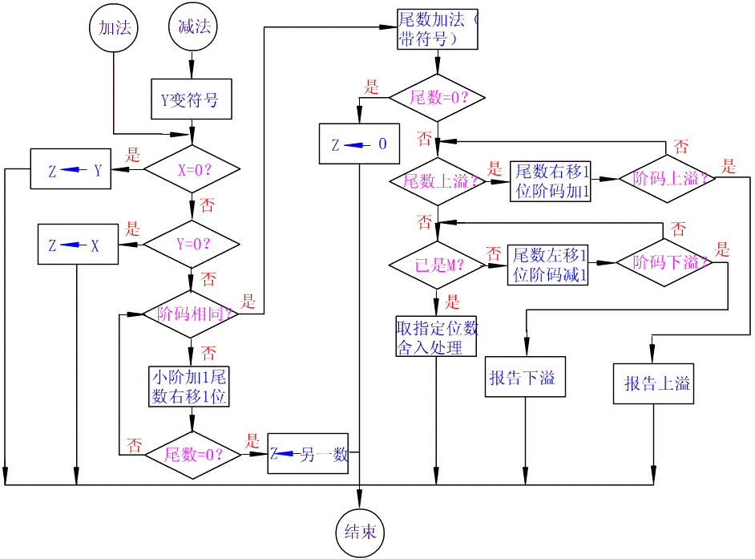

Slide 33
例 设ｘ=2⁰¹⁰×0.11011011, ｙ=2¹⁰⁰ ×(-0.10101100), 求ｘ+ｙ。
解： 阶码采用双符号位, 尾数采用单符号位, 则它们的浮点表示分别为 [x]_{浮}= 00 010, 0.11011011
[y]_{浮}= 00 100, 1.01010100
(1) 求阶差并对阶
△E = E_{x}- E_{y}= [E_{x}]_{补}+ [-E_{y}]_{补}= 00 010 + 11 100 = 11 110
即△E为-2, x的阶码小, 应使 M_{x}右移两位, E_{x}加2,
[x]_{浮}＝00 100, 0.00110110(11)
其中(11)表示M_{ｘ}右移2位后移出的最低两位数。

Slide 34
0.00110110(11)
+ 1.01010100
1.10001010(11)
(2)尾数求和
(3) 规格化处理
尾数运算结果的符号位与最高数值位为同值，应执行左规处理，结果为1.00010101(10)， 阶码为00 011。
(4) 舍入处理
1.00010101
+ 1
1.00010110
采用0舍1入法处理, 则有:
(5) 判断溢出
阶码符号位为00，不溢出，故得最终结果为
x + y = 2^{011 ×} (-0.11101010)

Slide 35
例：两浮点数x = 2⁰¹×0.1101，y = 2¹¹×(-0.1010)。假设尾数在计算机中以补码表示，可存储4位尾数，2位保护位，阶码以原码表示，求x+y。
解：将x,y转换成浮点数据格式
[x]_{浮} = 00 01, 00.1101
[y]_{浮} = 00 11, 11.0110
步骤1：对阶，阶差为11-01=10，即2，因此将x的尾数右移两位，得
[x]_{浮} = 00 11, 00.001101
步骤2：对尾数求和，得:
[x+y]_{浮} = 00 11, 11.100101
步骤3：由于符号位和第一位数相等，不是规格化数，向左规格化，得
[x+y]_{浮} = 00 10, 11.001010
步骤4：截去。
[x+y]_{浮} = 00 10, 11.0010
步骤5: 数据无溢出，因此结果为
x+y = 2¹⁰×(-0.1110)

Slide 36
浮点乘除法运算
1.浮点乘法、除法运算规则
设有两个浮点数ｘ和ｙ： ｘ＝2^{Ex}·M_{x}
ｙ＝2^{Ey}·M_{y}
浮点乘法运算的规则是： ｘ×ｙ＝2^{(Ex+ Ey)} · (M_{x}× M_{y})
即： 乘积的尾数是相乘两数的尾数之积;
乘积的阶码是相乘两数的阶码之和。
浮点除法运算的规则是: ｘ÷ｙ＝2^{(Ex－Ey)} · (M_{x}÷M_{y})
即：商的尾数是相除两数的尾数之商;
商的阶码是相除两数的阶码之差。

Slide 37
2. 浮点乘、除法运算步骤
浮点数的乘除运算大体分为四步：
(1) 0 操作数检查；
(2) 阶码加/减操作；
(3) 尾数乘/除操作；
(4) 结果规格化及舍入处理。

Slide 38
(2) 浮点数的阶码运算
• 对阶码的运算有＋1、－1、两阶码求和、两阶码求差四种, 运算时还必须检查结果是否溢出。
• 在计算机中, 阶码通常用补码或移码形式表示。
①移码的运算规则和判定溢出的方法
移码的定义为 [x]_{移} = 2^{n} +ｘ - 2^{n} ≤ x < 2^{n}
按此定义, 则有
[x]_{移}+ [y]_{移} = 2^{n} +ｘ+ 2^{n} +ｙ
= 2^{n} +(2^{n} +(ｘ+ｙ))
= 2^{n} +[ｘ+ｙ]_{移}
[ｘ+ｙ]_{移} = -2^{n} + [x]_{移} + [y]_{移}

Slide 39
②混合使用移码和补码
考虑到移码和补码的关系：
对同一个数值, 其数值位完全相同, 而符号位正好完全相反。
[y]_{补}的定义为 [y]_{补}= 2^{n+1} +ｙ
则求阶码和用如下方式完成：
[x]_{移}+[y]_{补}= 2^{n} +ｘ+ 2^{n+1} +ｙ
= 2^{n+1} + (2^{n} +(ｘ+ｙ))
即：
[ｘ+ｙ]_{移}= [x]_{移}+[y]_{补} (mod 2^{n+1})
同理：
[ｘ-ｙ]_{移}= [x]_{移}+[-y]_{补} (mod 2^{n+1})

Slide 40
③ 阶码运算结果溢出处理
使用双符号位的阶码加法器, 并规定移码的第二个符号位, 即最高符号位恒用 0 参加加减运算, 则溢出条件是结果的最高符号位为1：
• 当低位符号位为 0时,（10） 表明结果上溢,
• 当低位符号位为1时, （11） 表明结果下溢。
• 当最高符号位为0时, 表明没有溢出:
低位符号位为1, （01） 表明结果为正;
为0, （00） 表明结果为负。

Slide 41
例：ｘ= +011,ｙ= +110, 求[x+y]_{移} 和 [x-y]_{移}, 并判断是否溢出。
解：阶码取3位（不含符号位），其对应的真值范围是 -8~+7
[x]_{移}= 01 011, [y]_{补}= 00 110, [-y]_{补}=11 010
[x+y]_{移}= [x]_{移}+ [y]_{补}=
01 011
+ 00 110
10 001
结果上溢。
[x-y]_{移}= [x]_{移}+ [-y]_{补}=
01 011
+ 11 010
00 101
结果正确, 为-3。

Slide 42
(3) 尾数处理
浮点加减法对结果的规格化及舍入处理也适用于浮点乘除法。
第一种方法是：
无条件地丢掉正常尾数最低位之后的全部数值。
这种办法被称为截断处理, 好处是处理简单, 缺点是影响结果 的精度。
第二种办法是：
运算过程中保留右移中移出的若干高位的值, 最后再按某种规则用这些位上的值修正尾数。
这种处理方法被称为舍入处理。

Slide 43
舍入处理
• 当尾数用原码表示时:
最简便的方法是，只要尾数的最低位为1, 或移出的几位中有为1的数值位, 就使最低位的值为1。
另一种是0舍1入法, 即当丢失的最高位的值为1时, 把这个1加到最低数值位上进行修正, 否则舍去丢失的的各位的值。这样处理时,舍入效果对正数负数相同,入将使数的绝对值变大, 舍则使数的绝对值变小。

Slide 44
• 当尾数是用补码表示时:
采用0舍1入法时，若丢失的位不全为0时：
对正数来说，舍入的结果与原码分析相同；
对负数来说，舍入的结果与原码分析相反，即“舍”使绝对
值变大，“入”使绝对值变小；为使原、补码舍入处理后的结果
相同，对负数可采用如下规则进行舍入处理：
当丢失的各位均为0时, 不必舍入；
当丢失的最高位为0 , 以下各位不全为0 时, 或者丢失的最
高位为1, 以下各位均为0时, 则舍去丢失位上的值；
当丢失的最高位为1,以下各位不全为0 时,则执行在尾数最低位入1的修正操作。

Slide 45
例: 设 [x₁]_{补}= 11.01100000, [x₂]_{补}= 11.01100001,
[x₃]_{补}= 11.01101000, [x₄]_{补}= 11.01111001, 求执行只保留小数点后4位有效数字的舍入操作值。
解：执行舍入操作后,其结果值分别为
[x₁]_{补}＝11.0110 (不舍不入)
[x₂]_{补}＝11.0110 (舍)
[x₃]_{补}＝11.0110 (舍)
[x₄]_{补}＝11.1000 (入)

Slide 46
例：设有浮点数ｘ=2^{－5} × 0.0110011, ｙ= 2³ × (-0.1110010), 阶码用4位移码表示, 尾数 (含符号位)用8位补码表示。求[ｘ×ｙ]_{浮}。要求用补码完成尾数乘法运算, 运算结果尾数保留高8位(含符号位), 并用尾数低位字长值处理舍入操作。
解：移码采用双符号位, 尾数补码采用单符号位, 则有
[M_{x}]_{补}= 0.0110011, [M_{y}]_{补}= 1.0001110,
[ E_{x}]_{移}= 00 011, [E_{y}]_{移} = 01 011, [E_{y}]_{补}= 00 011,
[x]_{浮}＝00 011, 0.0110011, [y]_{浮}＝01 011, 1.0001110

Slide 47
(1) 求阶码和
[E_{x}+ E_{y}]_{移}= [E_{x}]_{移}+ [E_{y}]_{补}= 00 011+ 00 011= 00 110,
值为移码形式-2。
(2) 尾数乘法运算
可采用补码阵列乘法器实现, 即有
[M_{x}]_{补} × [M_{y}]_{补} = [0.0110011]_{补} × [1.0001110]_{补}
= [1.1010010,1001010]_{补}

Slide 48
(3) 规格化处理
乘积的尾数符号位与最高数值位符号相同, 不是规格化的数,需要左规, 阶码变为00 101(-3), 尾数变为 1.0100101,0010100。
(4) 舍入处理
尾数为负数, 取尾数高位字长，按舍入规则, 舍去低位字长，故尾数为1.0100101 。
最终相乘结果为
[ｘ×ｙ]_{浮}＝00 101,1.0100101
其真值为 ｘ×ｙ＝2^{－3} × (－0.1011011)

Slide 49
浮点运算器的组成
1、浮点运算器的一般结构
由于浮点运算分成阶码和尾数两部分，因此浮点运算器的实现比定点运算器复杂得多。分析上述的浮点四则运算可以发现，对于阶码只有加减运算，对于尾数则有加、减、乘、除4种运算。可见浮点运算器主要由两个定点运算部件组成，一个是阶码运算部件，用来完成阶码加、减，以及控制对阶时小阶的尾数右移次数和规格化时对阶码的调整；另—个是尾数运算部件，用来完成尾数的四则运算以及判断尾数是否已规格化。此外，还需要有溢出判断电路等。

Slide 50
S
E
M
S
E
M
0
1
0
1
小
ALU
阶码差
右移
0
1
大
ALU
控制
加
1
或减
1
左移或右移
舍入部件
S
E
M

Slide 51
两个操作数的阶码部分，分别放在寄存器Ｅ1和Ｅ2中，它们与并行加法器相连可以计算Ｅ1±Ｅ2。阶码比较是通过Ｅ1－Ｅ2来实现的，相减结果放在计数器Ｅ。然后按Ｅ的符号来决定哪一个阶码较大，并用Ｅ来控制其中一个尾数的移位次数。Ｅ每递减１次，相应的尾数右移一位，直到Ｅ＝０为止。一旦尾数调整完毕，就可按通常的加、减方法处理，并将其结果的阶码放入Ｅ寄存器中。

Slide 52
2、浮点流水运算部件
流水线原理
计算机的流水处理过程同工厂中的流水装配线类似。为了实现流水,首先必须把输入的任务分割为一系列的子任务,使各子任务能在流水线的各个阶段并发地执行。将任务连续不断地输入流水线,从而实现了子任务的并行。因此流水处理大幅度地改善了计算机的系统性能,是在计算机上实现时间并行性的一种非常经济的方法。
在流水线中,原则上要求各个阶段的处理时间都相同。若某一阶段的处理时间较长,势必造成其他阶段的空转等待。因此对子任务的划分,是决定流水线性能的一个关键因素,它取决于操作部分的效率、所期望的处理速度,以及成本价格等等。
假定作业 T 被分成 k 个子任务,可表达为
T＝{T₁,T₂,···,T_{k}}
各个子任务之间有一定的优先关系：若i<j,则必须在 T_{i} 完成以后,T_{j}才能开始工作。具有这种线性优先关系的流水线称为线性流水线。线性流水线处理的硬件基本结构如图所示。

Slide 53
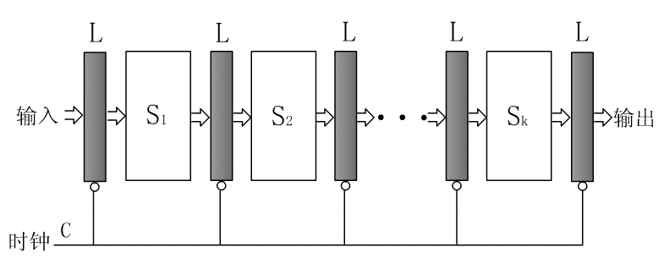
图中,处理一个子任务的过程为过程段(S_{i})。线性流水线由一系列串联的过程段组成,各个过程之间设有高速的缓冲寄存器(L),以暂时保存上一过程子任务处理的结果。在一个统一的时钟(C)控制下,数据从一个过程段流向相邻的过程段。
设过程段 S_{i}所需的时间为τ_{i},缓冲寄存器的延时为τ_{l},线性流水线的时钟周期定义为τ＝max{τ_{i}}＋τ_{l}＝τ_{m}＋τ_{l}
故流水线处理的频率为 f＝1/τ。

Slide 54
在流水线处理中,当任务饱满时,任务源源不断的输入流水线,不论有多少级过程段,每隔一个时钟周期都能输出一个任务。从理论上说,一个具有k 级过程段的流水线处理 n 个任务需要的时钟周期数为
T_{k}＝k＋(n－1)
其中k个时钟周期用于处理第一个任务。k个周期后,流水线被装满,剩余的n－1个任务只需n－1个周期就完成了。如果用非流水线的硬件来处理这n个任务,时间上只能串行进行,则所需时钟周期数为
T_{L}＝n·k
我们将T_{L}和T_{k}的比值定义为k级线性流水线的加速比：
C_{k}＝T_{L}/T_{k} ＝ n·k/（ k＋n－1)
当 n>>k 时, C_{k}－>k 。这就是说,理论上k级线性流水线处理几乎可以提高k倍速度。但实际上由于存储器冲突、数据相关,这个理想的加速比不一定能达到。

